Slide 1
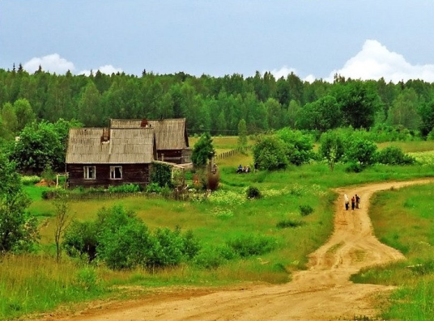
Путешествие в сельскую местность
Выполнила:
учитель начальных классов
Каргина Наталья Станиславовна

Slide 2
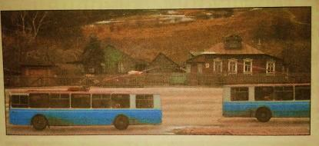
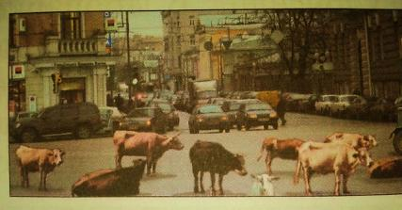
Чем отличается село от города?
Что перепутал художник на картинках?
В селах и деревнях каждая семья живет в отдельном доме. И у всех есть свой сад и огород, свои домашние животные.

Slide 3
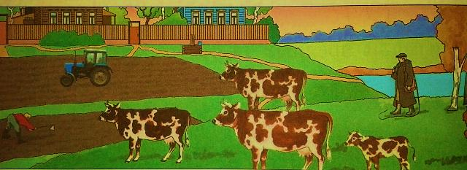
Чем заняты люди на селе?
В селах и деревнях люди выращивают культурные растения и разводят домашних животных, обеспечивают горожан пищей. Взамен они получают разнообразные вещи, которые сделаны в городе на заводах и фабриках.

Slide 4
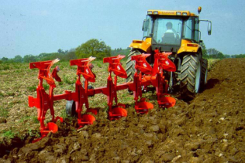
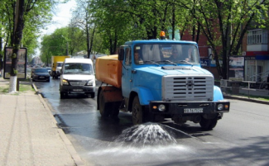
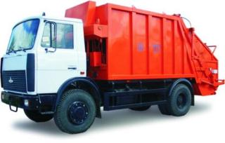
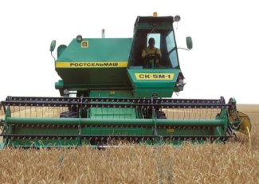
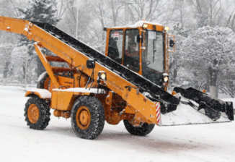
Что человеку помогает получать высокие урожаи хлеба, овощей и фруктов, увеличивать удои молока?
ЭТО ТЕХНИКА

Slide 5
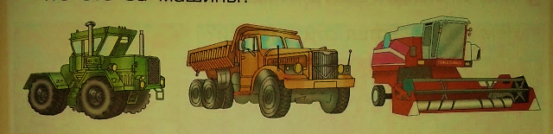
Какие машины помогают жителям села?
ТРАКТОР ГРУЗОВИК КОМБАЙН
Главные машины в селе – тракторы и комбайны. Они помогают выращивать и убирать урожай.

Slide 6
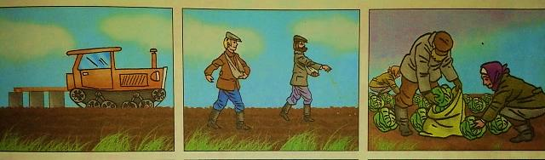
Какими сельскохозяйственными работами занимаются жители села?
1) весной вспахали поле
2) посадили семена
3) осенью собрали урожай
Летом жители села отдыхают?

Slide 7
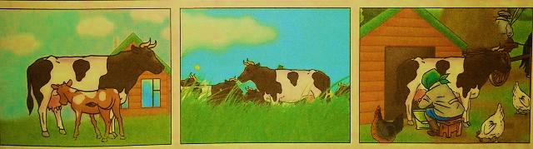
Каких домашних животных разводят на селе?
Какие продукты от них получают?
1. Молоко
2. Мясо
3. Шерсть

Slide 8
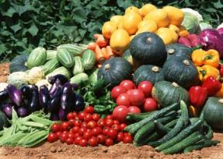
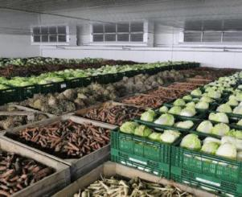

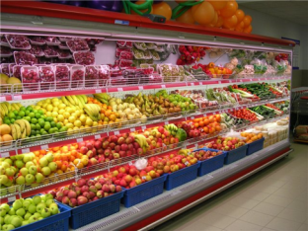
Путь урожая с поля к городским жителям.

Slide 9
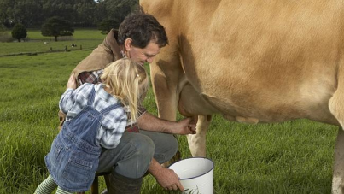
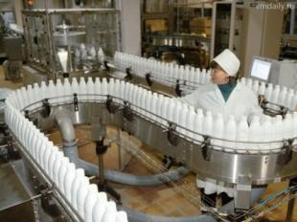
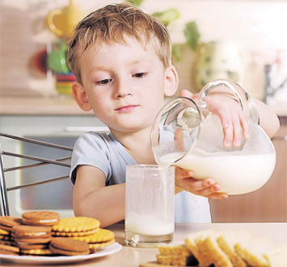
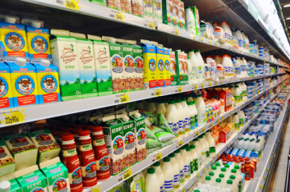
Путь молока к городским жителям.

Slide 10
Вывод:
Труд сельского жителя очень тяжелый.
Благодаря труду жителей села на столе городских жителей появляются продукты: молоко и молочные продукты , овощи, фрукты.

